Slide 1
Los gajes del oficio.
Enseñanza, pedagogía y formación. Allianaud, A. y Antelo E.
CAPÍTULO 8. ¿Hacia dónde va el oficio docente? - Estanislao Antelo.
EL SUJETO Y SU PROFESIÓN - GRACIANO MONTOYA HOYOS.
ARELY HERNÁNDEZ SERRANO #8
LUISA FERNANDA OROPEZA VALDES #17

Slide 2
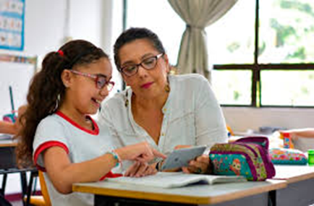
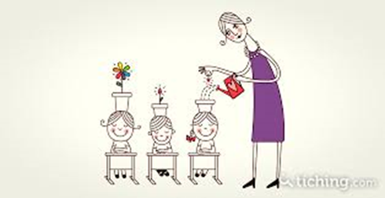
EL MODELO DEL DOCENTE DEL SIGLO XX.
El docente enseña conocimientos, valores y normas.
Los rasgos que lo distinguen de otras profesiones son: la entrega, la paciencia, tener algo que enseñar, y capacidad de estimular y motivar a los alumnos.
Los docentes consideran importante los siguientes: didáctica, psicopedagogía, dinámicas grupales y contenidos disciplinares.

Slide 3
CARACTERÍSTICAS DEL DOCENTE. Transmisión con cariño: un poquito de amor para dar.
Se les preguntó a los docentes si eran capaces de identificar alguna variación entre lo que fue enseñado y lo que hoy tiene que enseñar la escuela. evocan que la escuela dio conocimiento, valores y normas donde afirman que es lo que ellos tienen que dar, con complemento de amor, afecto y cariño.
En la investigación llamada contextos de pobreza se destacan 3 posiciones.
compensadores de carencias.
los técnicos.
los reparadores.

Slide 4
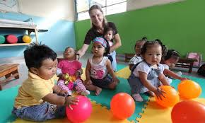
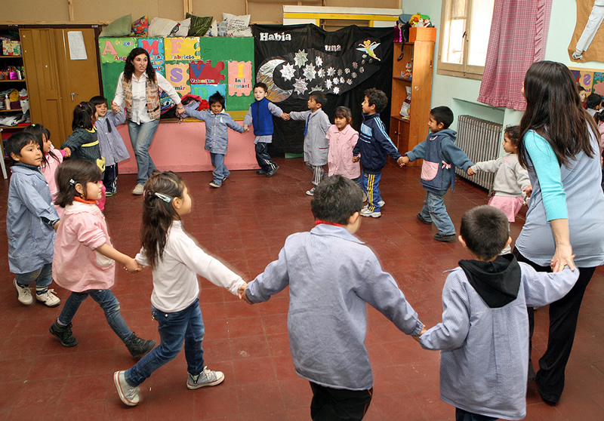
Los docentes deben comprender los procesos de desarrollo psicológico y social de los niños y jóvenes.
Enseñar en el nivel inicial es, dar conocimiento y afecto, confianza, calidez, ternura, cuidado: es acunar desde los primeros años ofrecer seguridad y posibilidad de autonomía.

Slide 5
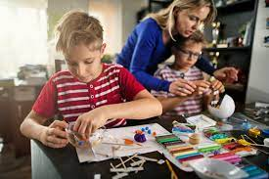
DIME QUIEN ERES Y DONDE VIVES, Y TE DIRÉ QUE, COMO Y CUANTO TE ENSEÑO.
Un segundo problema se manifiesta alrededor de la expresión “hay que darle más al que menos tiene”.
Una vez identificada y diagnosticada la carencia, se debe enseñar de manera especial a los que tienen menos.

Slide 6
CAPACITATE, AMOR MIO.
¿Qué es la formación para los docentes?
Figuran dinámicas grupales y el conocimiento de las necesidades de los alumnos.

Slide 7
Y ENTONCES, ¿HACIA DÓNDE VA EL OFICIO DOCENTE?
No se sabe.
Pero su destino del oficio docente, se dirime en el fragor de batallas y azares.
La docencia no es sin amor (ni sin odio).
La presencia del docente supone “amar al otro”.

Slide 8
¿QUE TIPO DE COMPROMISO ES EL COMPROMISO DOCENTE?
Hacer las cosas por el otro
Hacer las cosas para el otro
EL COMPROMISO ES CON LA TRANSMICION, CON LA OBRA Y EL OFICIO.
Gusto y afecto por los niños
Gusto por dar clases
La gratificación y al reconocimiento que produce la realización.

Slide 9
IDEAS GENERALES DEL CAPITULO:
Los docentes deben comprender los procesos de desarrollo psicológico y social de los niños y jóvenes.
Las practicas educativas escolares han perdido parte de su eficacia a consecuencia de las tecno ciencias.
Docente = facilitador de aprendizajes.
Rasgos que lo distingue:
-Entrega
-Paciencia
-Estimular, motivar e interesar
Ante un mundo de cambios surgen nuevas referencias. En dicha dirección, el docente debe adaptarse, adecuarse y renovar. Estrategias para actuar frente a situaciones nuevas e imprevistas.
El maestro no es el que sabe, es decir, el conocimiento y lo transmite, sino el que sabe donde esta el conocimiento y conoce los procedimientos que garantizan el aprendizaje mas eficaz.

Slide 10
Link video 1:37
https://youtu.be/TMrOQuJ49QM

